Slide 1
Антропогенез: Еволюційна теорія походження людини

Slide 2
Введення
Мислення і розум, як відмінні властивості людини у тваринному світі, ось вже тисячі років створюють і задають питання. Хто ми? Як з'явилися? Для чого потрібна наше життя? На що ми здатні? Мільйони питань хвилюють нас, мають мільйони розрізнених, неточнихвідповідей, відомостей надуманих або отриманих завдяки науці, але найголовніше питання «Як ми з'явилися на світ?», До цих пір не має відповіді. Протягом століть багато вчених, літераторів-письменників, різних дослідників висловлювали свої точки зору про походження людства. Цьому присвячені безліч сказань, вигадок, легенд, істин, які були відкриті видатними вченими різних країн, народів і часів, починаючи з біблійних героїв і мислителів і закінчуючи нашими сучасниками.
Існує цілий ряд різних теорій, що пояснюють виникнення людини на Землі. У роботі ми розглянемо самі великі і популярні з них.

Slide 3
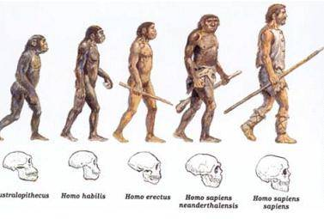
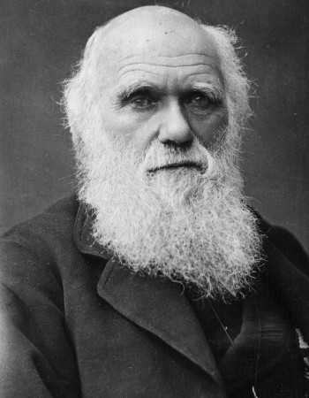
Теорія еволюції
Спробу пояснити походження видів зробив Чарльз Дарвін (1809-1882), англійський натураліст, творець теорії еволюції. Він є автором багатьох праць: "Походження видів шляхом природного відбору" (1859), узагальнивши результати власних спостережень і досягнення сучасної йому біології та селекційної практики; "Походження людини і статевий відбір" (1871) обгрунтував гіпотезу походження людини від мавпоподібних предків. За теорією еволюції, яку запропонував Ч. Дарвін, різноманіття видів рослин і тварин, що населяють Землю, є результатом частих, абсолютно випадкових мутацій, які, сумуючись за тисячоліття, через так звані «перехідні ланки» призводять до появи нових видів. Потім у дію вступає природний відбір.
Міжвидова боротьба винищує або відтісняє на периферію види, непристосовані до умов життя в даній біологічної «ніші» при даних зовнішніх умовах, в той же час, дозволяючи бурхливо розвиватися видів, які по чистій випадковості виявилися краще пристосовані для виживання. У науковому світі є група вчених, що займаються проблемою виникнення людини, яка на основі теорії Дарвіна створила науку антропологію, яка має таке поняття, як «антропогенез». Антропогенезом вчені-дарвіністи називають процес виділення людини зі світу тварин.
Ними було припущено, що віддаленими предками людини є людиноподібні мавпи, що пройшли кілька стадій розвитку на шляху до формування кінцевого результату. Еволюційна теорія антропогенезу має великий набір різноманітних доказів - палеонтологічних, археологічних, біологічних, генетичних, культурних, психологічних та інших. Однак багато хто з цих доказів можуть трактуватися неоднозначно, що дозволяє противникам еволюційної теорії оскаржувати її. Відповідно до цієї теорії мають місце такі основні стадії еволюції людини:

Slide 4
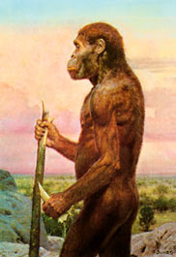
Австралопітеки
Австралопітеків або «південних мавп» - високоорганізованих, ходить на двох приматів, прийнято вважати вихідними формами в родоводу людини. Австралопітеки отримали у спадок від своїх деревних предків багато властивостей, причому найбільш важливими з них були здатність і прагнення до різноманітного поводження з предметами за допомогою рук (маніпулюванню) і високий розвиток стадних відносин. Вони були цілком наземними істотами, порівняно невеликих розмірів - у середньому довжина тіла 120-130 см, вага 30-40 кг. Їх характерною особливістю була двоногий хода і випрямлена положення тіла, про що свідчить будова таза, скелета кінцівок і черепа. Вільні верхні кінцівки давали можливість використовувати палиці, камені і т.д. Мозковий відділ черепа мав відносно великі розміри, а лицьова частина була вкорочена. Зуби невеликі, розташовувалися щільно, без диаст, з малюнком зубів, характерним для людини. Мешкали на відкритих рівнинах типу саван.

Slide 5
існування найдавніших людей: Пітекантропи
Вперше викопні рештки найдавніших людей, що одержали назву архантропов, були виявлені голландцем Є. Дюбуа на о.Ява в 1890 році. Архантропи вже вміли користуватися вогнем, тим самим, ставши на сходинку вище своїх попередників. Пітекантропи - істоти прямоходящие, середнього зросту і міцної статури, зберегли, однак, багато мавпячих рис, як у формі черепа, так і в будові лицьового скелета.

Slide 6
стадія неандертальця, тобто древньої людини або палеоантропів.
У 1856 році в долині Неандерталь в Німеччині виявили останки істоти, що жив 150 - 40 тисяч років тому, названого неандертальцем. У викопному вигляді вони знайдені ще в чотирьохстах місцях Північної півкулі Євразії. За часом з епохою неандертальців збіглася епоха Великого заледеніння. Він мав об'єм мозку, близький до сучасної людини, але похилий лоб, надбрівні дуги, низьку черепну коробку; жив упечерах, полюючи на мамонтів. У неандертальців вперше були виявлені поховання трупів.

Slide 7
розвиток сучасних людей (неоантропів).
Час появи людини сучасного виду припадає на початок пізнього палеоліту (70-35 тис. років тому). Воно пов'язане з потужним стрибком у розвитку продуктивних сил, становленням родового суспільства і наслідком процесу завершення біологічної еволюції Homo sapiens. Неоантропи були високими людьми, пропорційно складеними. Середній зріст чоловіків - 180-185 см, жінок - 163-160 см. Першілюди сучасного вигляду іменуються кроманьйонцями (по стоянці неоантропів в Кро-Маньон, Франція). Кроманьйонці відрізнялися довгоногістю за рахунок великої довжини гомілки. Потужний торс, широка грудна клітка, сильно розвинений м'язовий рельєф справляють сильне враження на сучасників. Неоантропи - це багатошарові стоянки і поселення, крем'яні та кістяні знаряддя, житлові споруди. Це і складний обряд поховання, прикраси, перші шедеври образотворчого мистецтва і т.д. Перехід людського суспільства до верхнього палеоліту (35-10 тис. років тому) співпав із завершенням антропогенезу - формуванням людини сучасного фізіологічного типу.
Отже, лінія еволюції людини вибудовується таким чином: «Людина уміла» (австралопітек) - «Людина прямоходяча» (пітекантроп) - «Людина неандертальський» (палеоантроп) - «Людина розумна» (кроманьйонець).
Модель цієї торії походження людини від людиноподібних мавп, яка цілком влаштовувала більшу частину вчених сто років тому, сьогодні тріщить по всіх швах, не витримуючи потоку нових відкриттів, а також існування інших теорій походження людини

